Slide 1
Bloc D: Programació en Python
pre-alpha 10/11/22 by XFF

Slide 2
Bibliografia
Sweigart, A. (2015). Automate the boring stuff with python: practical programming for total beginners. San Francisco, No Starch Press.
Matthes, E. (2015) Python Crash Course: A Hands-On, Project-Based Introduction to Programming (1st. ed.). No Starch Press, USA.
Zelle, J. (2009) Python Programming: An Introduction to Computer Science. (2nd ed.) Franklin, Beedle & Associates INC. USA
van Rossum, G. et al. (2018) Python Tutorial
Guru99 Python tutorial (https://www.guru99.com/python-tutorials.html)
W3 Schools Python tutorial (https://www.w3schools.com/python/default.asp)
Ampliació i reptes de programació pels més agosarats:
https://projecteuler.net/
https://stackoverflow.com/questions/2573135/python-progression-path-from-apprentice-to-guru

Slide 3
Metodologia de classe
Classes de 2h dividides en dues parts:
Primera part: Part extensiva de teoria on es presenta el material de manera teorico-pràctica. i.e: mentre es presenten ints, llistes, for loops, etc s’ensenya al IDE o a VSCode el seu comportament. L’alumne s’espera que provi els exemples de classe o que prengui apunts de la teoria. La classe està pensada per a fer servir un híbrid entre diapositives/pissarra i demostracions en viu amb IDE.
Sergona part: Part de treball en grup amb exercicis guiats a classe. Es pot dedicar part de la segona hora a explicar nous conceptes però aquests sempre aniran acompanyats d’exercicis. Al final de la classe se’ls donarà el projecte que tenen que fer per a la setmana vinent (a entregar online el dia que convingui)

Slide 4
Filosofia del bloc D
La programació és una disciplina que s’aprèn sobretot de manera autònoma i dedicant-li temps i interessant-se per un/a mateix/a. Tenint una quantitat limitada de classes (5 classes de 2h i escaix) i molt temari per a poder oferir una visió complerta de la programació, es defineix el bloc D com un curs intensiu, assumint zero coneixement per part de l’alumne. Els coneixements explicats a classe estan pensats per a ser treballats durant la segona hora i fora de classe per mitjà d’exercicis i projectes entregables. Tantmateix, els mètodes d’avaluació canvien respecte els altres blocs i s’incentiva el treball en grup per a fer més amena la càrrega lectiva del bloc.

Slide 5
Índex per classe (Part 1: 1h teoria. Part 2: 1h teoria/problemes)
Classe 0, 1:
  Part 1: Introducció a la programació. IDE de python, VSCode, conceptes fonamentals sobre programació (problema real -> formulació algorítmica -> traducció a llenguatge de programació). Bones praxis en programació: escriure pseudocodi -> programar. Hello World. StackOverflow.
  Part 2: Presentació de les estructures de dades: tuples, llistes i diccionaris. Operacions booleanes i operadors aritmètics. Control flow: for, while, if, else, elif, break i continue. Definició de funció I la seva sintaxi. Fer grups de treball i assignar primera entrega.
Classe 2:
  Part 1: Introducció a la programació modular. Importar mòduls, utilitzar mètodes i funcions de tercers. Presentació del paquet std de python. Operacions sobre llistes, diccionaris (pop, append, key, etc...). Data types: int, string, float, bool. Wrappers i casting de variables.
  Part 2: Funcions en detall: sintaxi, invocació i estructura. Control d’errors: estratègies de debugging, print(), type(), entendre els outputs d’error (SyntaxError, ValueError, NameError, etc). Documentació online de mòduls. Assignar segona entrega.
Classe 3:
  Part 1: Mòduls de python en l’àmbit científic: NumPy, Matplotlib, SciPy (fsolve per exercicis de PH). STDIN, STDOUT i escriure resultats a fitxer. Carregar arxius csv amb NumPy i ús d’estructures de dades amb funcions (programació funcional). Generar gràfiques a partir de dades reals.
  Part 2: Introducció a les Classes de Python i al OOP. Estructura de classe, inicialització, objectes, invocar mètodes, atributs, herència. Assignar tercera entrega.
Classe 4:
  Part 1: Classes i OOP en detall. RDKit i usos en química computacional. Classes aplicades a la química.
  Part 2: RDkit en profunditat: consolidació dels conceptes de classes i OOP amb la API de RDkit i exercicis guiats a classe. A final de classe: Tria projecte final: Chatbot Twitter, ML app, Joc (snake, tic-tac-toe, game of life).
Classe 5:
  Part 1: Presentació projecte final: explicació codi (50%), demostració funcionalitat (30%) estructura del codi (20%). Treball final 70% i entregues 30%.
  Part 2: Contingut addicional per a l’ampliació i comiat. Recollir crítiques/comentaris dels alumnes.

Slide 6
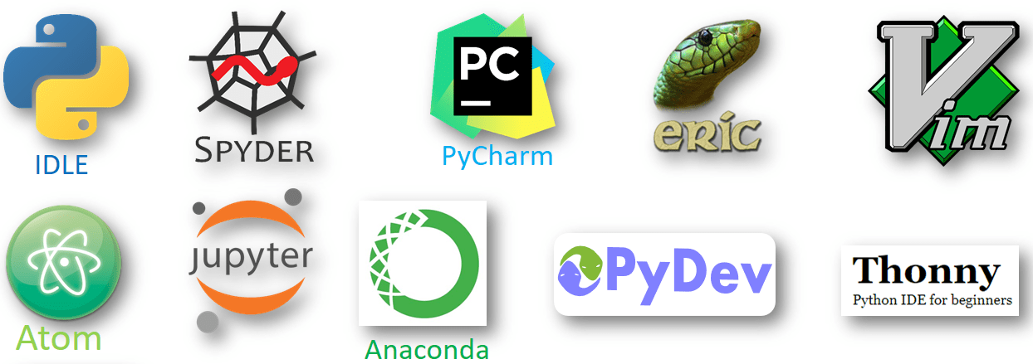
Classe 0: Instal·lació de VSCode (o Spyder) en environment de Conda. Què és un IDE?
https://code.visualstudio.com/download (idealment ja hauria d’estat tot instal·lat a l’aula)
Un IDE (Integrated Development Environment) és una interfase on podem crear els nostres programes i ens facilita les tasques relacionades amb el formateig del codi, la compilació, el debugging i d’altres.
Es pot programar des d’un bloc de notes, però els IDEs estan pensats per a facilitar-nos la vida I tenen multitud d’opcions per a ser personalitzats I treure’n el màxim profit.
Van des del IDE de python més senzill fins a IDEs on tens total control sobre totes les variables relacionades amb la programació.

Slide 7
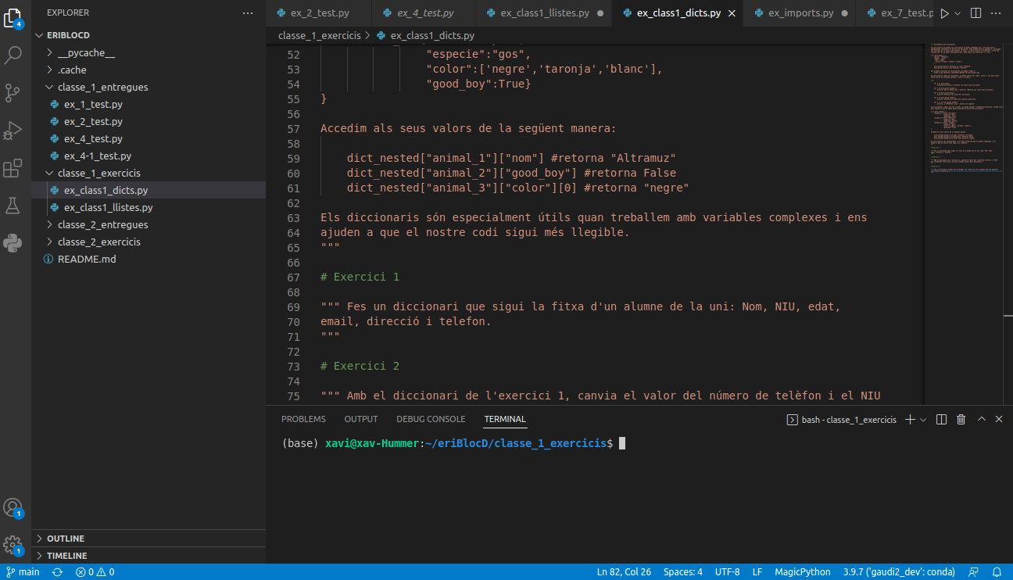
Pestanyes obertes
Codi
Terminal
Carpetes I arxius
Versió de python

Slide 8
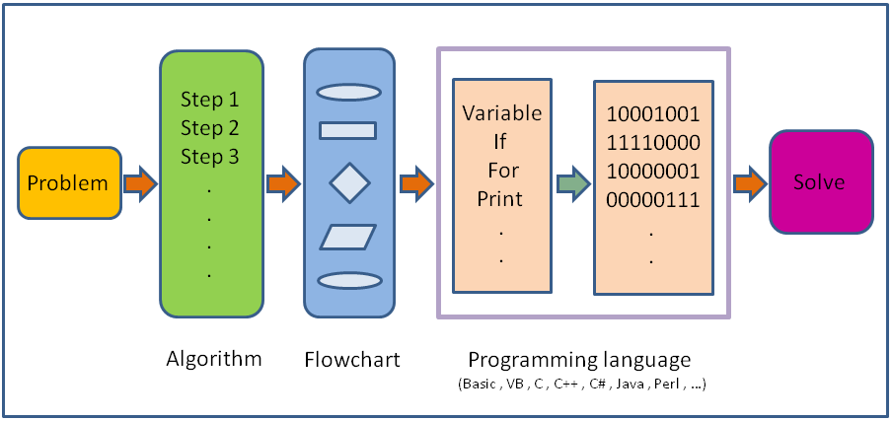
Classe 1: Introducció a la programació
Problema real → Adaptació algorítmica (passos concrets) →Control de flux (primer A, després B, …) → Traducció a llenguatge de programació → END
I.e: Fer una truita:
1) Comprar ingredients
2) Treure estris (paella, bol, espàtula, etc)
3) Pelar patates I ceba
4) Tallar patates I ceba
5) Posar oli a paella
6) Cuinar ceba
7) Apartar la ceba
8) Cuinar patata
9) Batre ous
10) Posar sal
11) ...

Slide 9
Classe 1: Introducció a la programació
Problema real → Adaptació algorítmica (passos concrets) →Control de flux (primer A, després B, …) → Traducció a llenguatge de programació → END
I.e: Fer una truita:
1) Comprar ingredients
2) Treure estris (paella, bol, espàtula, etc)
3) Pre-tractament ingredients
4) Cuinar ingredients
5) Mesclar ingredients
6) Cuinar truita

Slide 10
Classe 1: Introducció a la programació
Problema real → Adaptació algorítmica (passos concrets) →Control de flux (primer A, després B, …) → Traducció a llenguatge de programació → END
I.e: Fer una truita:
1) def buy_ingredients():
ingredients=[“potato”, “potato”, “onion”, “egg”, “egg”, “egg”, “egg”]
return ingredients
2) tools = [pan, oil, salt]
3) def cut(ingredients):
peeled = ingredients.copy()
for i in range( len(ingredients)):
peeled[i] = “peeled “ + ingredients[i]
return peeled

Slide 11
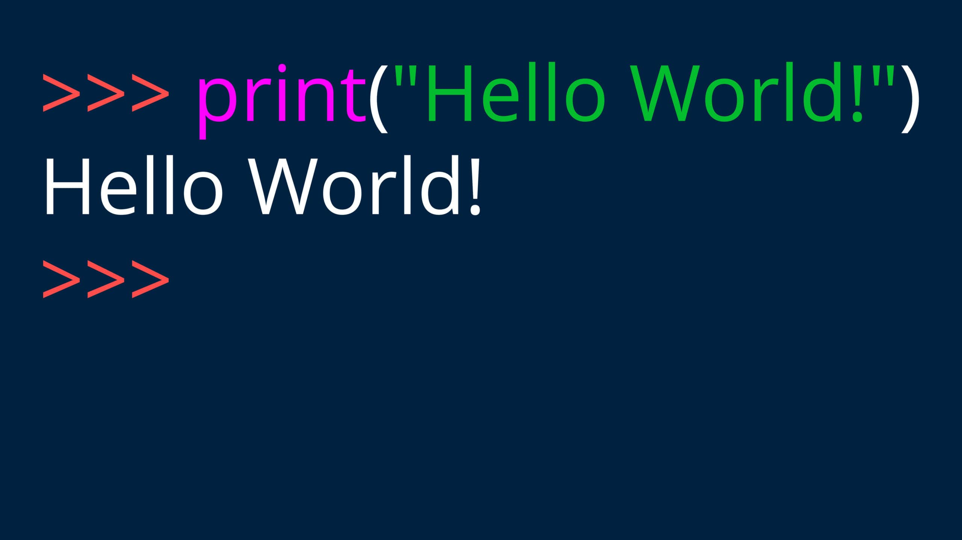
Classe 1: Introducció a la programació
Primer programa: Hello world!
Programa que imprimerx per pantalla les paraules “Hello World!”
print() → operació de STDOUT
- Funció que accepta un argument
- Accepta strings, nombres, etc...
“Hello World!” → String
- A python, les strings son variables que es fan servir per a representar paraules i frases. Similars a les llistes.

